Slide 1
Monitoreo de Procesos
Con plataforma de microcontrolador
Arduino
[TALLER SMART LAB]

Slide 2
¿Qué es ARDUINO?
Ideas?

Slide 3
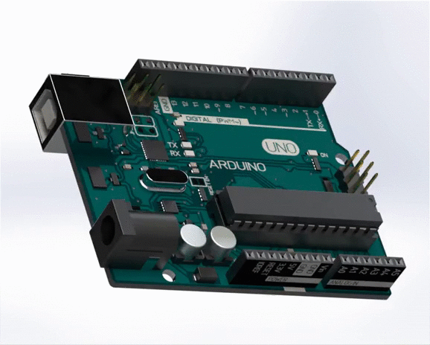
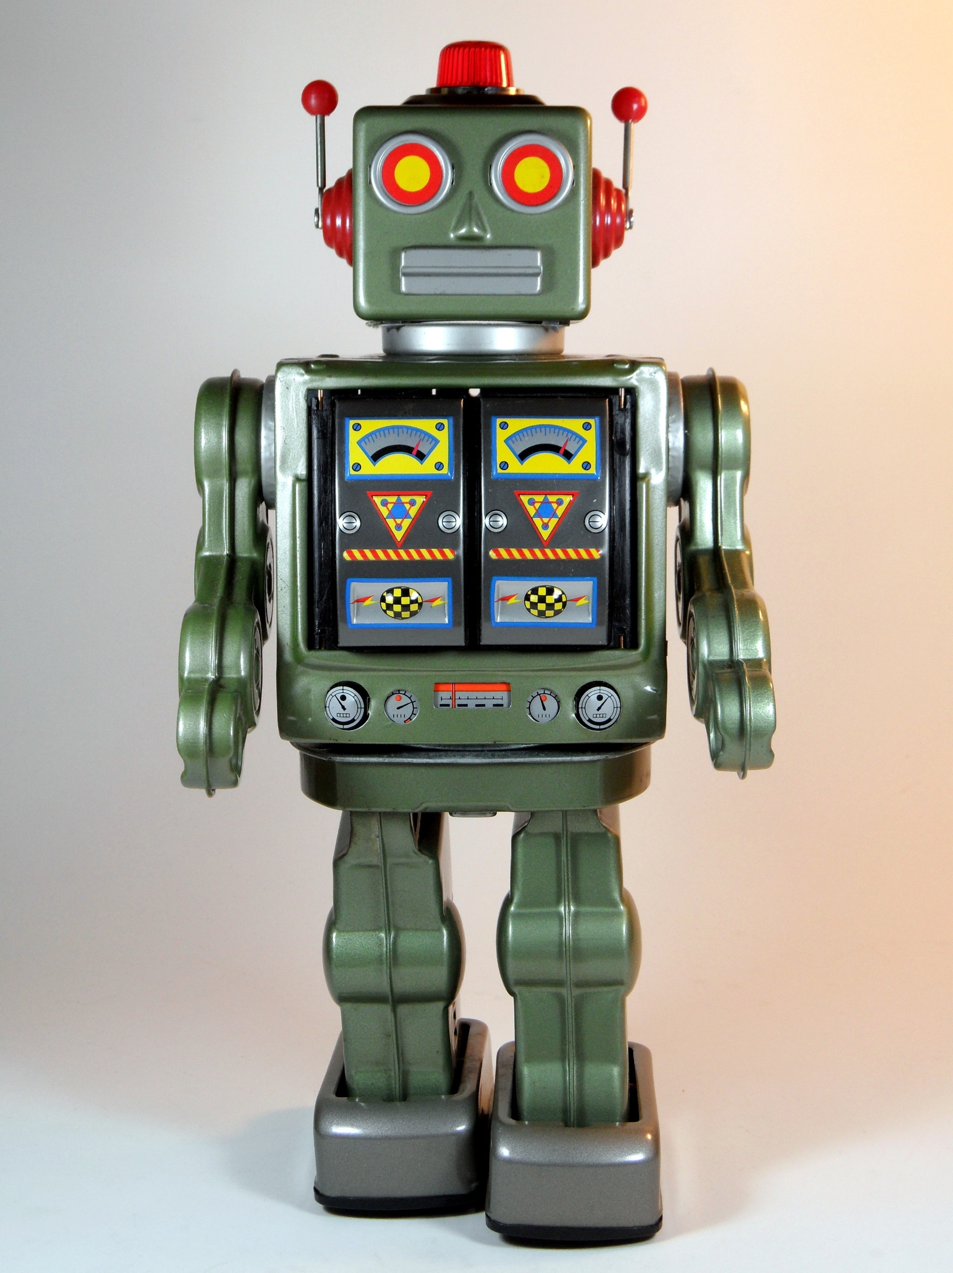

¿Qué es Arduino?
Plataforma de desarrollo basado Hardware y software libre.
El microcontrolador en la placa Arduino se programa mediante el lenguaje de programación Arduino (Basado en Wiring).
El entorno de desarrollo Arduino (IDE) está basado en processing.
Multiplataforma (Linux, Mac, Windows).
Facilidad de uso y bajo costo.
Al alcance de todos los usuarios: estudiantes, artistas, publicistas, ingenieros, etc.

Slide 4
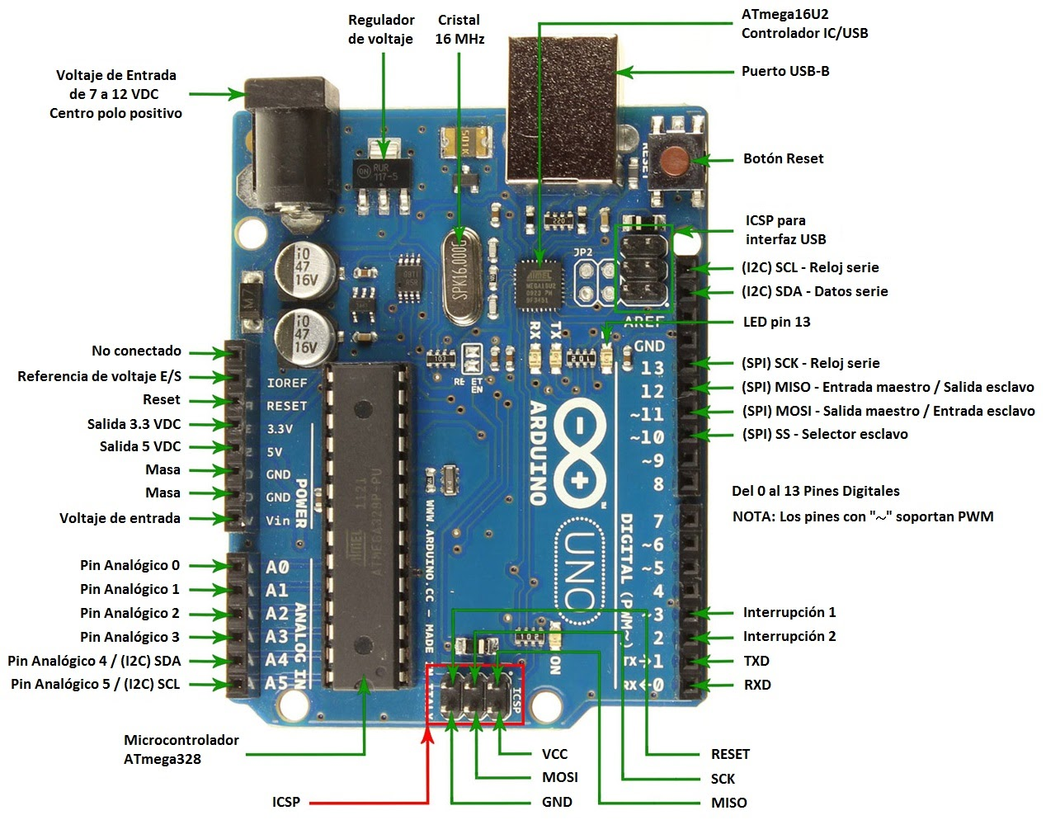

Slide 5
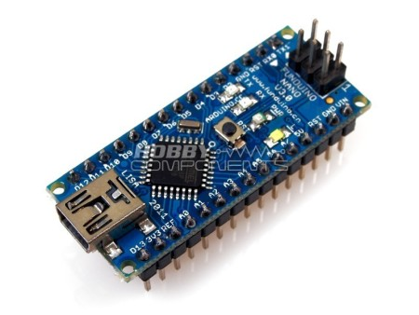
ARDUINO NANO

Slide 6
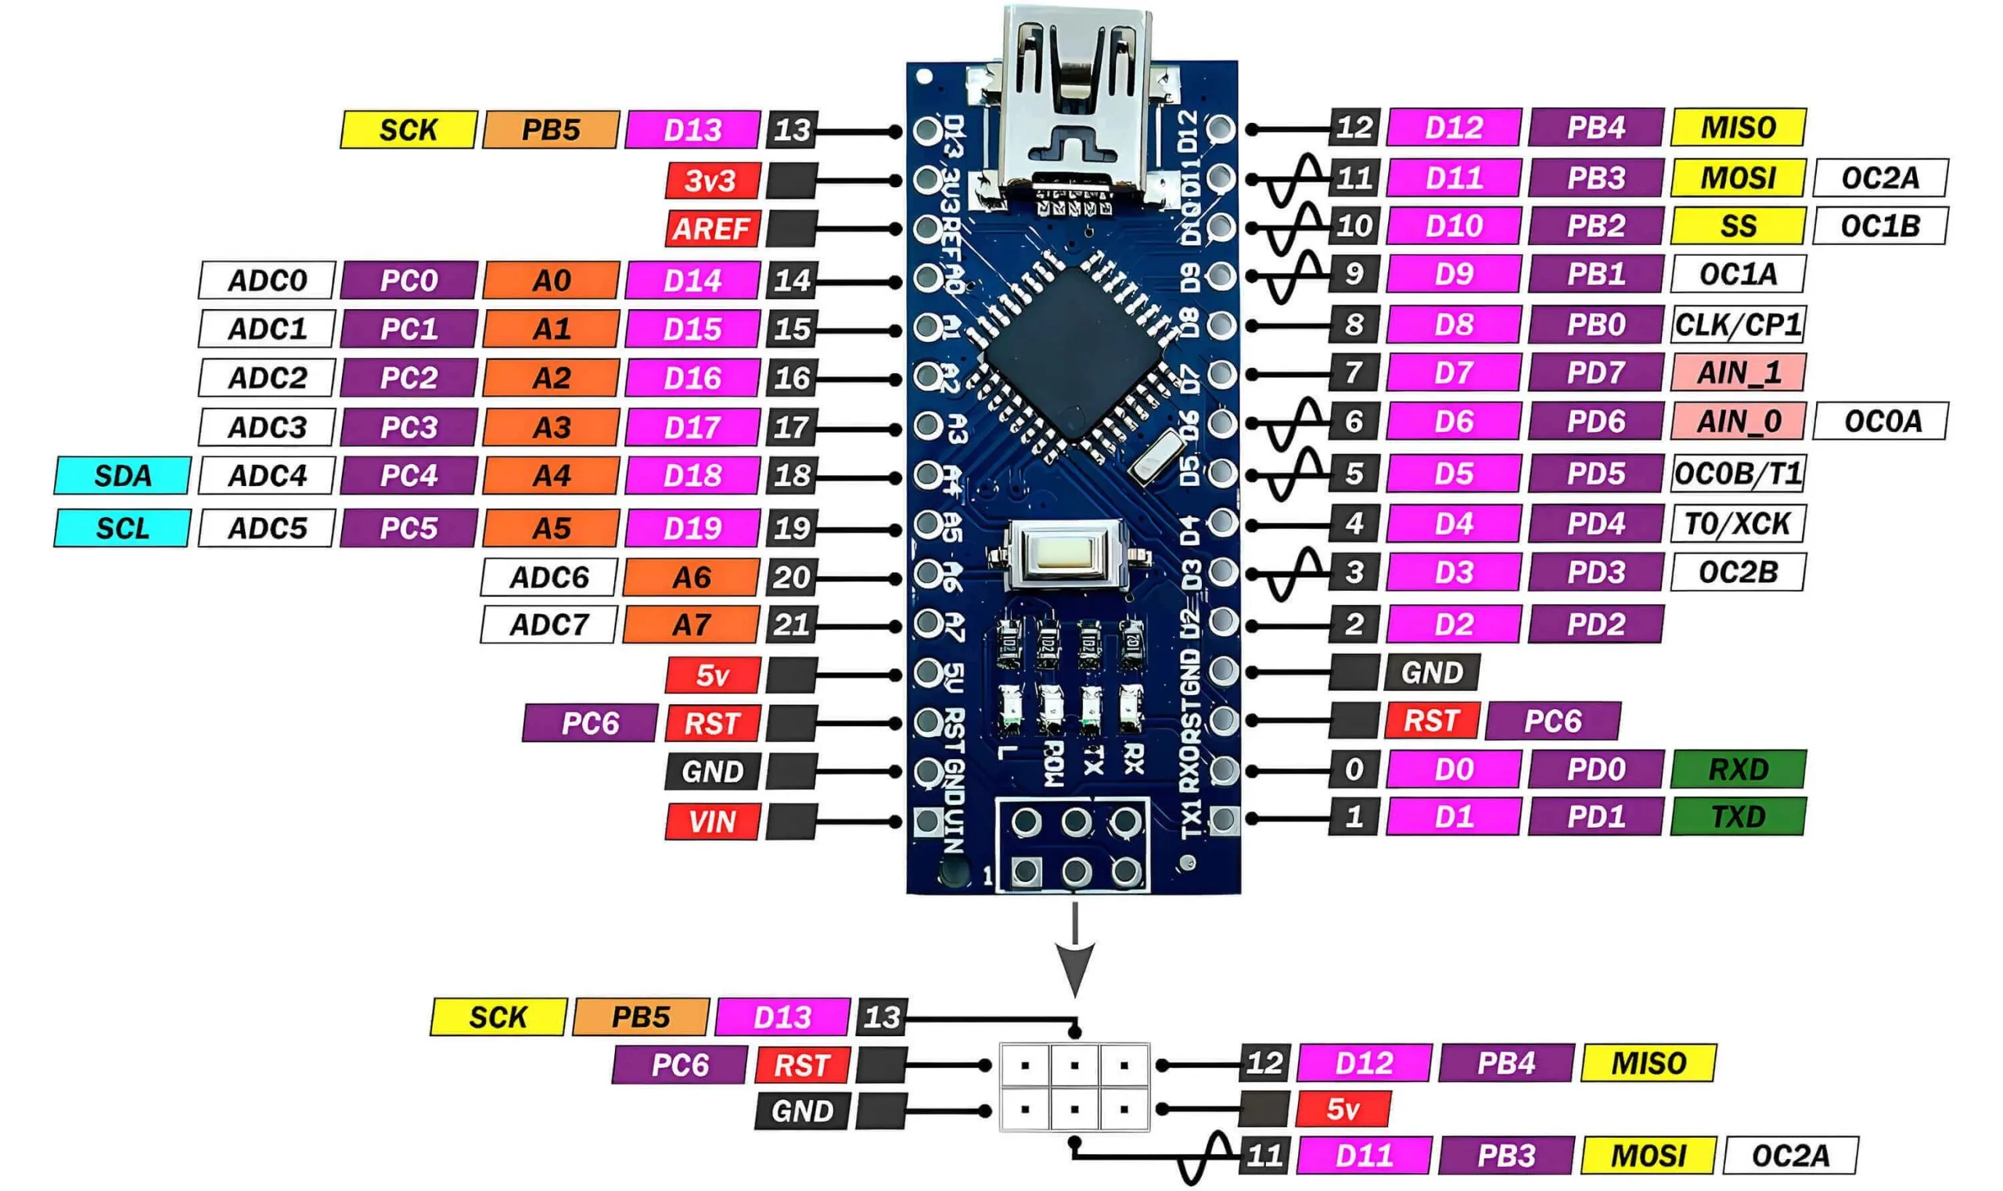

Slide 7
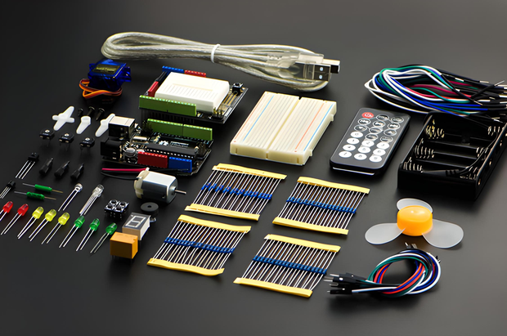
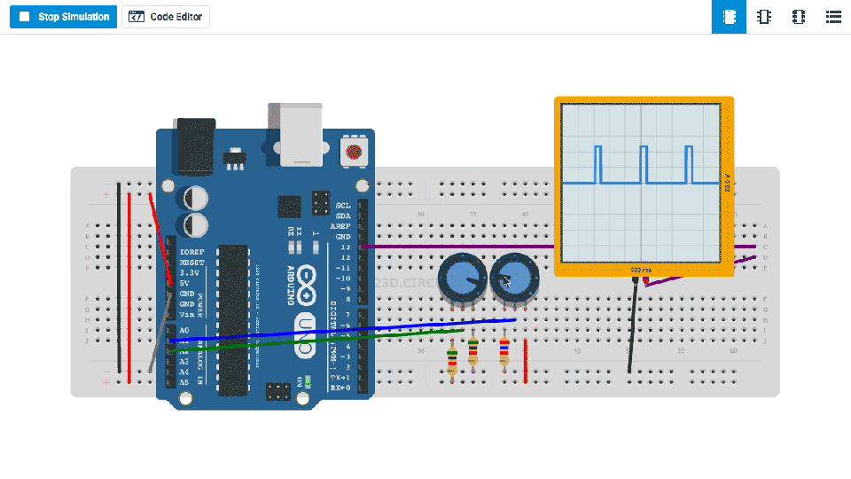
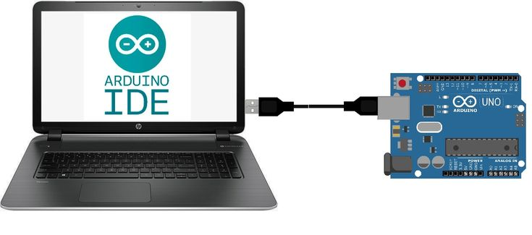
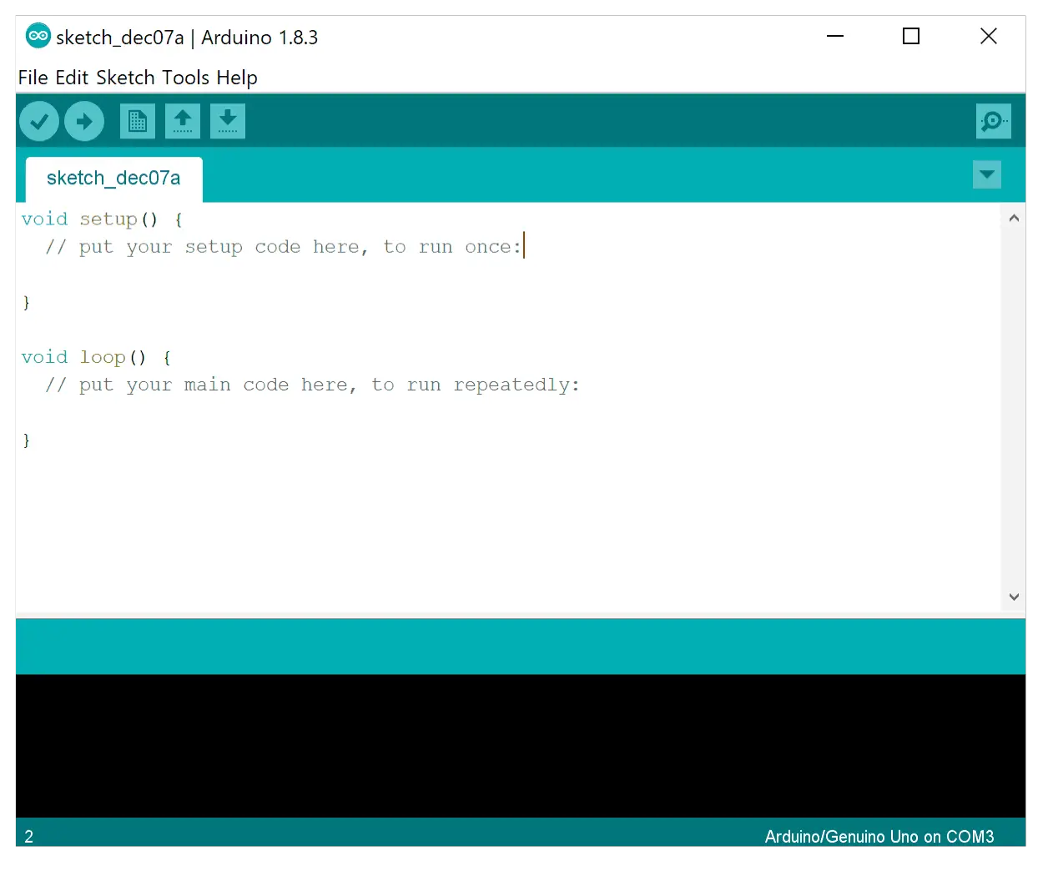
¿Como usar Arduino?

Slide 8
SINTAXIS DE REFERENCIA Y FUNCIONES
Ver Aquí: Guía de Referencia de Arduino
Funciones básicas: pinMode(), digitalWrite(), digitalRead(), Serial.begin(), millis(), micros()

Slide 9
APLICACIÓN:
“Implementación de un sistema de medición/conteo de consumo eléctrico kWh mediante sensores de corriente no invasivo”

Slide 10
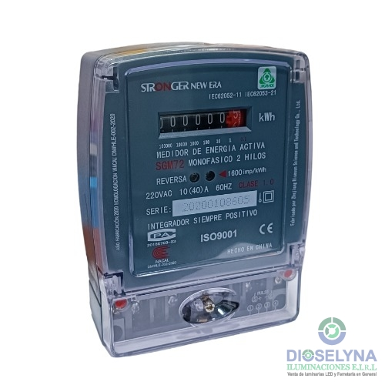
MEDIDOR DE ENERGIA ACTIVA MONOFASICO: kWh

Slide 11
¿Qué es el consumo activo?
Al conectar artefactos y cargas a la red eléctrica monofásica de uso domestico(220VAC~60Hz), estos tienen un régimen de consumo de potencia en Watts.
La POTENCIA en Watts es la cantidad de energía por unidad de tiempo.
La ENERGIA ACTIVA medida en Wh/kWh nos indica lo que se consume en un periodo de tiempo determinado. Esto ultimo es lo que factura ENEL, Luz de Sur, EDELNOR a una tasa aprox de 0.72.s/ por kWh

Slide 12
¿Cómo se mide el consumo activo?
Al conectar artefactos y cargas a la red eléctrica monofásica de uso domestico(220VAC~60Hz), estos tienen un régimen de consumo de potencia en Watts.
La POTENCIA en Watts es la cantidad de energía por unidad de tiempo.
La ENERGIA ACTIVA medida en Wh/kWh nos indica lo que se consume en un periodo de tiempo determinado. Esto ultimo es lo que factura ENEL, Luz de Sur, EDELNOR a una tasa aprox de 0.72.s/ por kWh

Slide 13
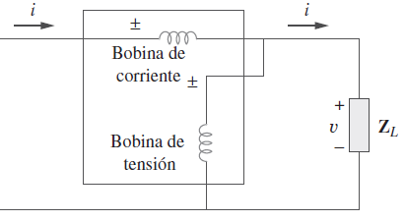
¿Cómo se mide el consumo activo?
Los Watimetros suelen medir potencia eléctrica en Watts.
Para ello, necesitan tomar una medida de la tensión entre 2 puntos y de la corriente, pues POTENCIA=VOLTAJE x CORRIENTE
La energía en Wh se mide haciendo un muestreo temporizado exacto de la potencia en Watts de forma acumulativa

Slide 14
¿Qué se necesitara?
La medida de corrientes y voltajes elevados involucra el uso de sensores externos como el SCT013 que mide corriente AC de forma aislada y no invasiva.
Y el sensor ZMPT101B que mide voltaje AC hasta en un rango de 250VAC.
En ambos casos requeriremos un conversor análogo –digital ADC se este incorporado en la placa Arduino o algún ADC externo(ADS1115) que permita leer valores de voltaje negativo

Slide 15
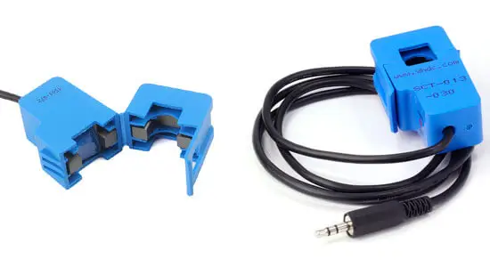
SENSOR DE CORRIENTE NO INVASIVO: SCT-013
DATASHEET / HOJA DE DATOS

Slide 16
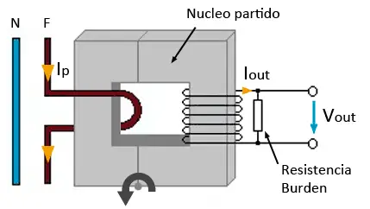
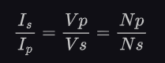
SENSOR DE CORRIENTE NO INVASIVO: Principio de Funcionamiento
Acorde relación entre el numero de espiras:
Pues la potencia transferida es
conservativa

Slide 17
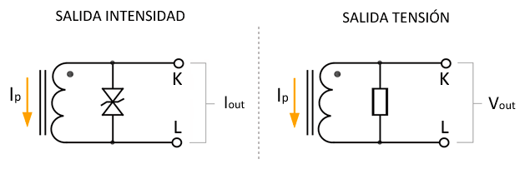
SENSOR DE CORRIENTE NO INVASIVO: Diseño interno
Los modelos de SCT mas frecuentes son los: SCT-013-000 y SCT-013-030(versión mas comercial) . El primero soporta hasta un máximo de 100 A a una salida de 50mA y el segundo soporta corrientes hasta los 30 A a una salida de 1V (30 A/1V)

Slide 18
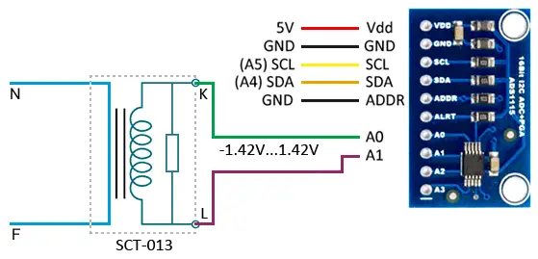
SENSOR DE CORRIENTE NO INVASIVO: Montaje circuital prop.
Normalmente los SCT proporcionan una salida, de tensión o corriente, de tipo alterna incluso tenga una resistencia burden incorporada(33 ohm)
Los SCT con salida 1VRMS tendrán como valores tope +-1.4142 , por ende el ADC externo ADS1115(I2C) debe ser configurado para leer en un rango de +-2.048V

Slide 19
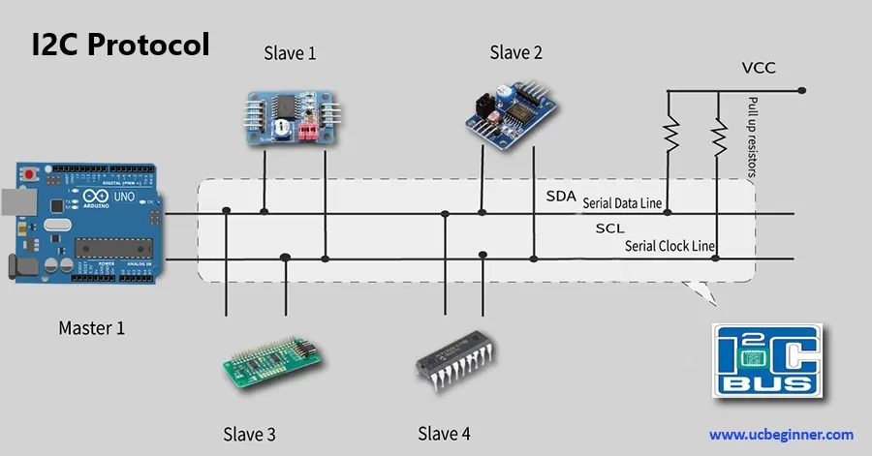

Slide 20
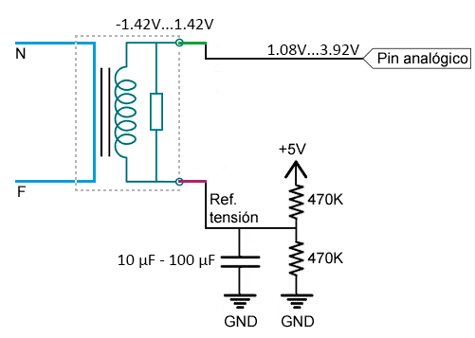
SENSOR DE CORRIENTE NO INVASIVO: sin usar ADC externo
Los ADC de los uC no pueden leer voltajes negativos , por ende se debe de añadir circuitería externa a fin de añadir un “offset” a la señal alterna y forzarla a esta dentro del rango de medición del ADC (0-5V /0-3.3V)

Slide 21
ADC EXTERNO ADS1115: Hoja de Datos+ Librería
Suelen existir librerías(código externo) que es posible integrar en el entorno de Arduino.
Para el caso de ADS1115 tenemos la librería de Adaruit_ADS1X15 + Adafruit_IO
Esto permitirá una lectura de los valores de medición
directamente

Slide 22
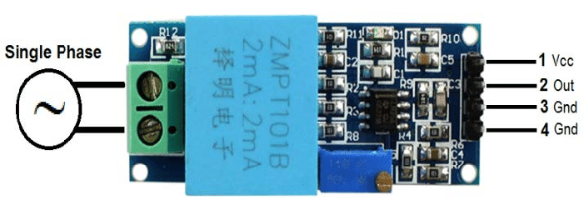
SENSOR / MODULO ZMPT101B

Slide 23
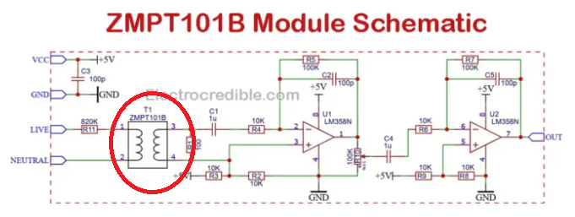
SENSOR / MODULO ZMPT101B
Este modulo consta del transformador de voltaje ZMPT101B y de una circuitería que aisla-atenua el voltaje de entrada y añade un offset de tal forma que se entrega un voltaje positivo pero cíclico al ADC

Slide 24
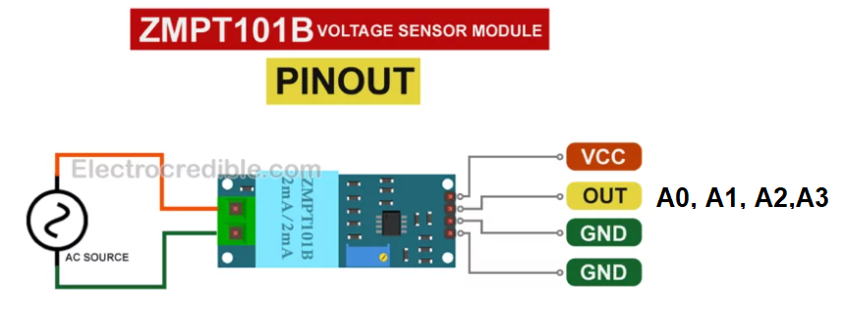
SENSOR / MODULO ZMPT101B
¿Cómo conectarlo al MUC/Arduino?

Slide 25
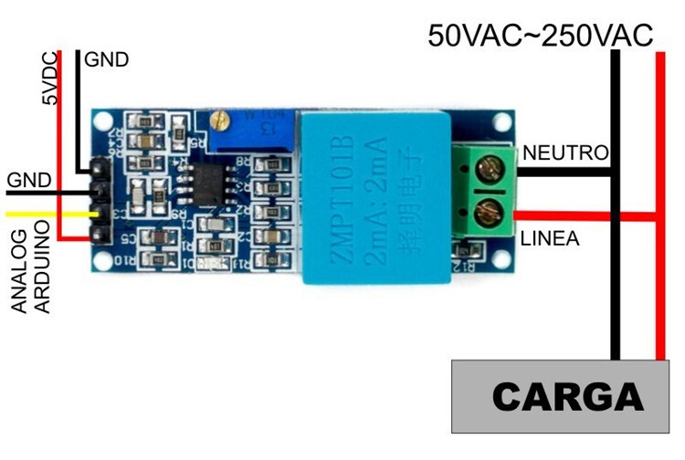
SENSOR / MODULO ZMPT101B
¿Cómo conectarlo a la red AC?

Slide 26
SENSOR / MODULO ZMPT101B
Este sensor conlleva una estadística para su medición, por lo que ya existen guías y librerías para su uso
Una de ellas es la guía: Interface ZMPT101B AC Voltage Sensor with Arduino
Primero debemos ubicar la señal AC en el rango a medir usando un sketch simple. Puede ver la guia de Serial Plotter de la documentation de Arduino
Se nos pedira que en el Library Manager instalemos el paquete “ZMPT101B”. by Abdurraiq Bachmid. Con este ultimo podremos calibrar y obtener constantes

Slide 27
SENSOR / MODULO ZMPT101B
Este sensor conlleva una estadística para su medición, por lo que ya existen guías y librerías para su uso
Una de ellas es la guía: Interface ZMPT101B AC Voltage Sensor with Arduino
Primero debemos ubicar la señal AC en el rango a medir usando un sketch simple. Puede ver la guia de Serial Plotter de la documentation de Arduino
Se nos pedira que en el Library Manager instalemos el paquete “ZMPT101B”. by Abdurraiq Bachmid. Con este ultimo podremos calibrar y obtener constantes

Slide 28
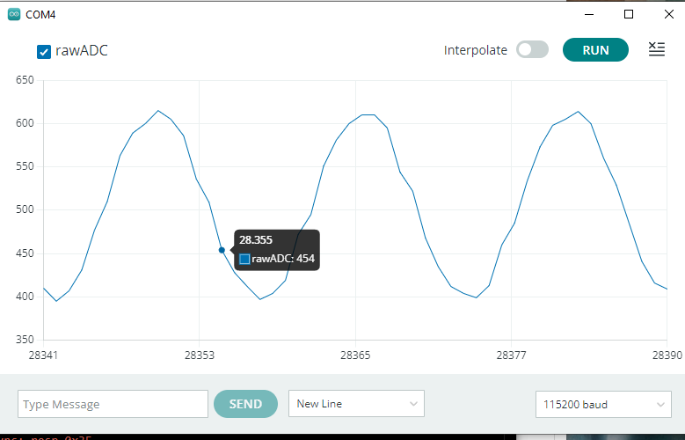
SENSOR / MODULO ZMPT101B
En el Serial Plotter de Arduino debemos visualizar lo siguiente usando el sketch propuesto:

Slide 29
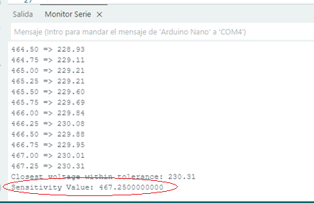
SENSOR / MODULO ZMPT101B
Con el primer ejemplo de calibración de “ZMPT101B”. by Abdurraiq Bachmid debemos obtener una constante de calibration previo ingreso de los valores: Frecuencia [Hz] y Voltaje RMS medido con multimetro externo

Slide 30
SENSOR / MODULO ZMPT101B
Y ya con el ejemplo de Simple Usage , podremos hacer que el Arduino mida el valor de voltaje RMS

Slide 31
ARMADO Y FUNCIONAMIENTO COMPLETO Medición de Voltaje y Corriente

Slide 32
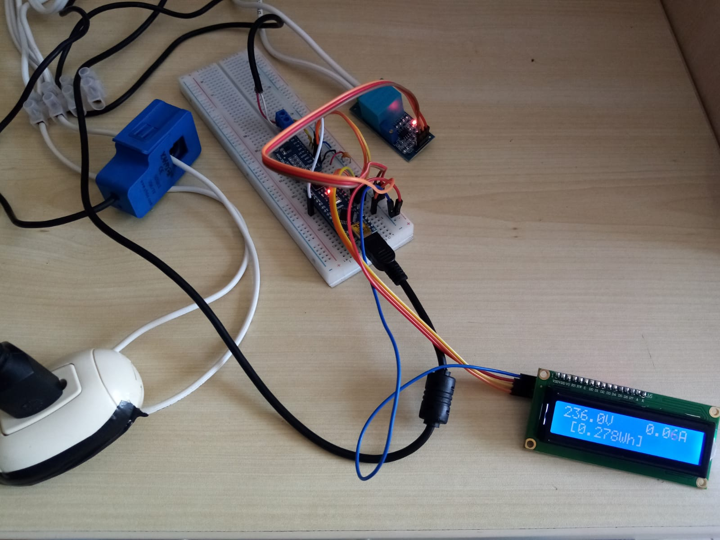

Slide 33
ARMADO Y FUNCIONAMIENTO COMPLETO Medición de Voltaje y Corriente con Pinza amperimétrica

Slide 34
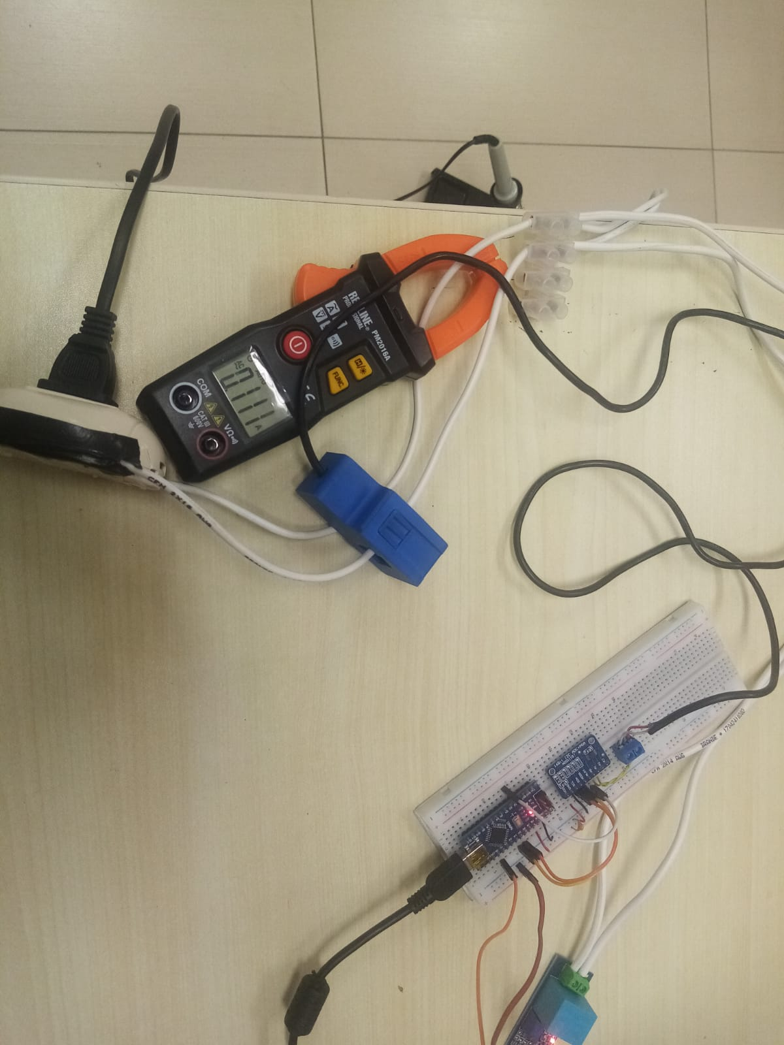

Slide 35
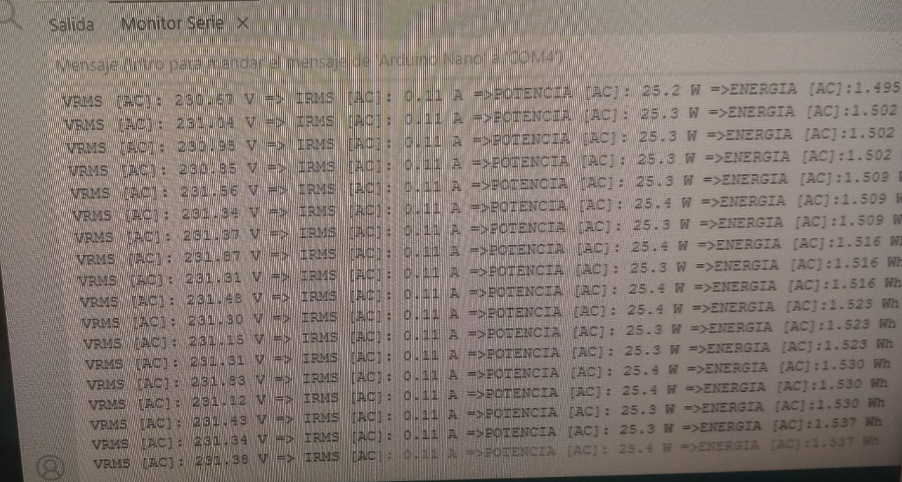
FUNCIONAMIENTO EN CONSOLA

Slide 36
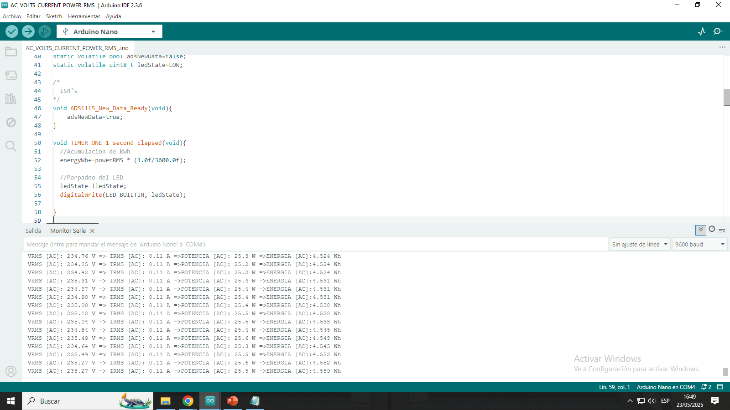
FUNCIONAMIENTO EN CONSOLA
SI SE DEJA UNA CARGA DE UNOS 25W de Potencia, en 1hora habrían 25Wh acumulado de energía. Pero en 10 min habrían 4.167 ~ 5Wh Wh (si se enciende de 16:38 a 16:50h)

Slide 37
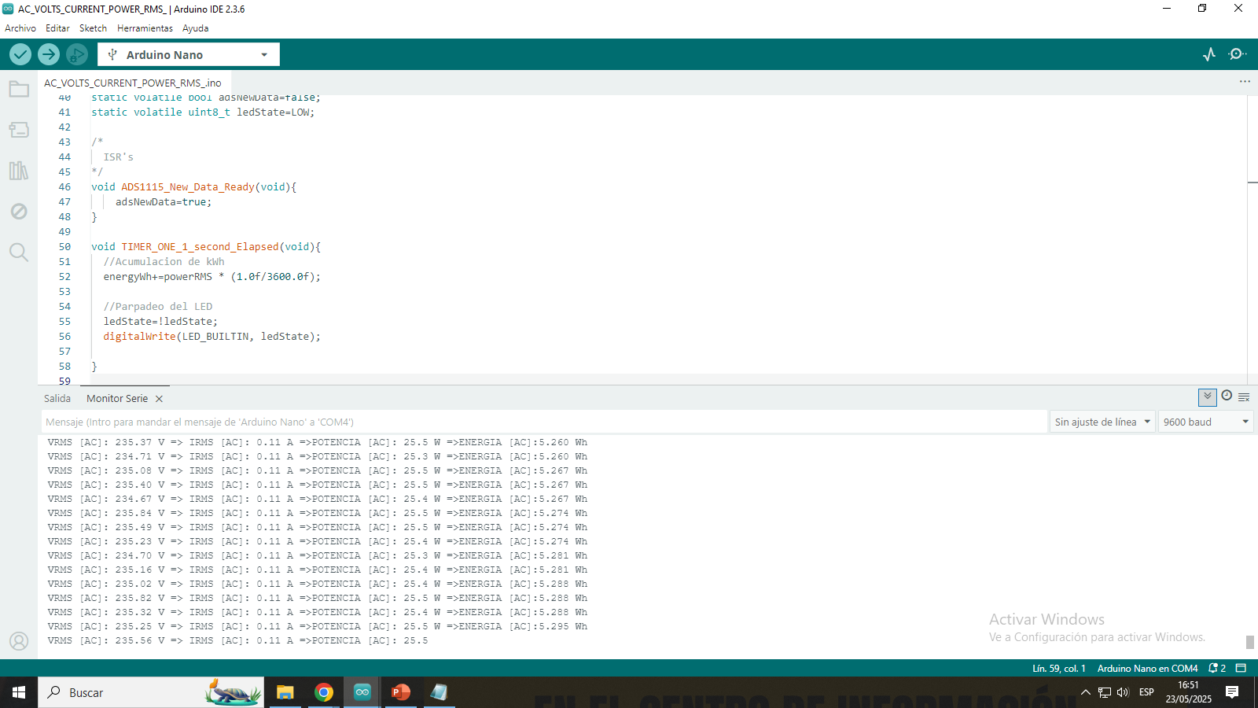
FUNCIONAMIENTO EN CONSOLA
SI SE DEJA UNA CARGA DE UNOS 25W de Potencia, en 1hora habrían 25Wh acumulado de energía. Pero en 10 min habrían 4.167 ~ 5Wh Wh (si se enciende de 16:38 a 16:50h)

Slide 38
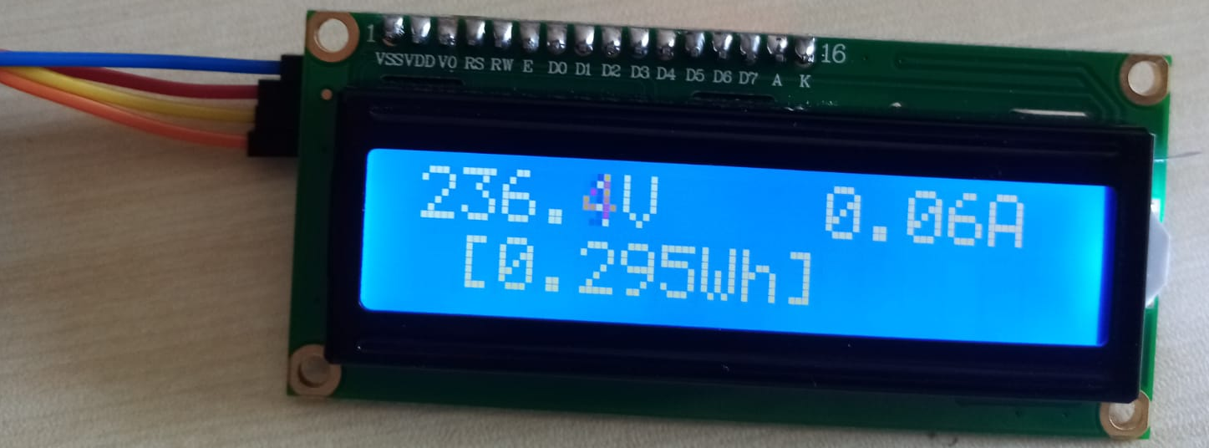
FUNCIONAMIENTO EN CONSOLA
PRIMER ACABADO: Mostrar voltaje, corriente y Energía acumulada

Slide 39
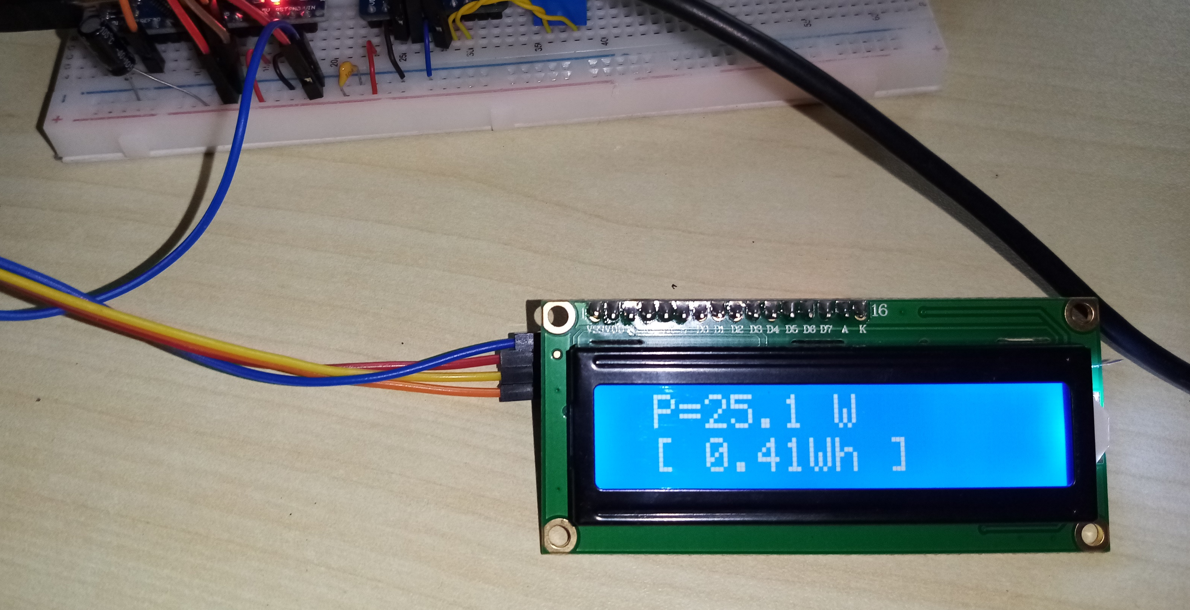
FUNCIONAMIENTO EN CONSOLA
PRIMER ACABADO: Mostrar la potencia en W y la energía kWh

